Slide 1
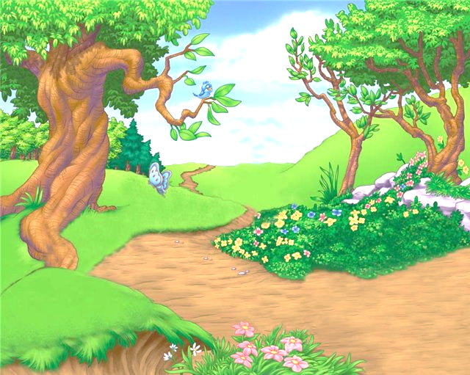
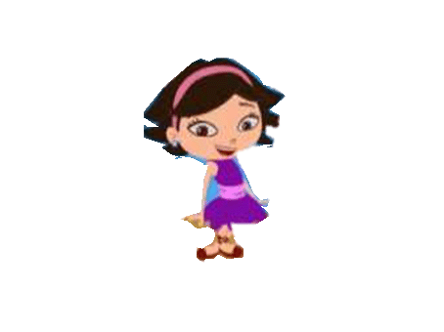
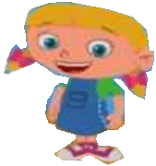
Normal de Preescolar
Cecilia Huerta Enero 2016

Slide 2
Campo formativo : EXPLORACIÓN Y CONOCIMIENTO DEL MUNDO
Aspecto CULTURA Y VIDA SOCIAL
Competencia: Distingue algunas expresiones de la cultura propia y de otras, y muestra respeto hacia la diversidad.
Aprendizajes esperados:
Comparte lo que sabe acerca de sus costumbres familiares y las de su comunidad.
Identifica semejanzas y diferencias entre su cultura familiar y la de sus compañeros (roles familiares, formas de vida, expresiones lingüísticas, festejos, conmemoraciones).
Reconoce objetos cotidianos, como utensilios, transporte y vestimenta que se utilizan en distintas comunidades para satisfacer necesidades semejantes.
Participa en eventos culturales, conmemoraciones cívicas y festividades nacionales y de su comunidad, y sabe por qué se hacen.
Se forma una idea sencilla, mediante relatos, testimonios orales o gráficos y objetos de museos, de qué significan y a qué se refieren las conmemoraciones de fechas históricas.
Respeta los símbolos patrios.
Reconoce que pertenece a grupos sociales de familia, escuela, amigos y comunidad.

